Slide 1
স্বাগতম

Slide 2
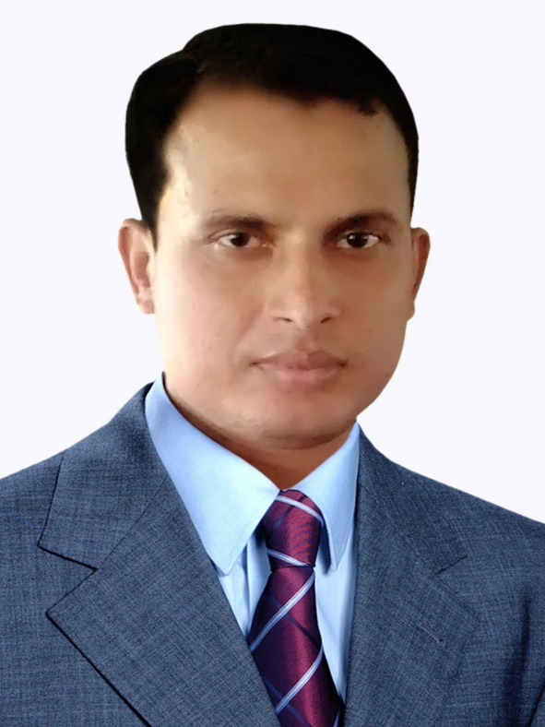
পরিচিতি
পাঠ
শেণিঃ দশম
অধ্যায়ঃ ত্রয়োদশ
পাঠঃকেন্দ্রীয় ব্যাংক ও তার কার্যাবলী
এল.এম আছহাব উদ্দিন হৃদয়
সহকারি শিক্ষক
পেকুয়া বালিকা উচ্চ বিদ্যালয়

Slide 3
আজকের পাঠ…
কেন্দ্রীয় ব্যাংক ও তার কার্যাবলী

Slide 4
শিখনফল
এই পাঠ শেষে শিক্ষার্থীরা…
১. কেন্দ্রীয় ব্যাংক কী তা বলতে পারবে;
২. কেন্দ্রীয় ব্যাংকের উদ্দেশ্য ব্যাখ্যা করতে পারবে;
৩. কেন্দ্রীয় ব্যাংকের কার্যাবলী বর্ণনা করতে পারবে।

Slide 5
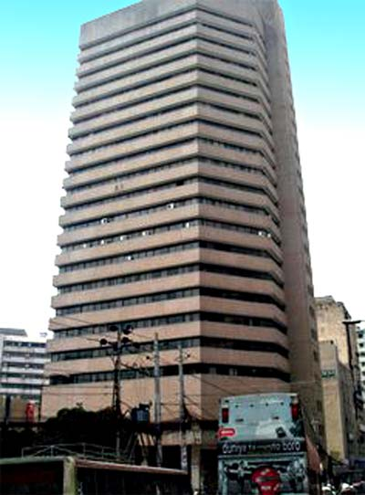
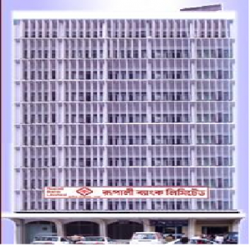
এই ব্যাংকগুলো নিয়ন্ত্রণ কে করে?

Slide 6
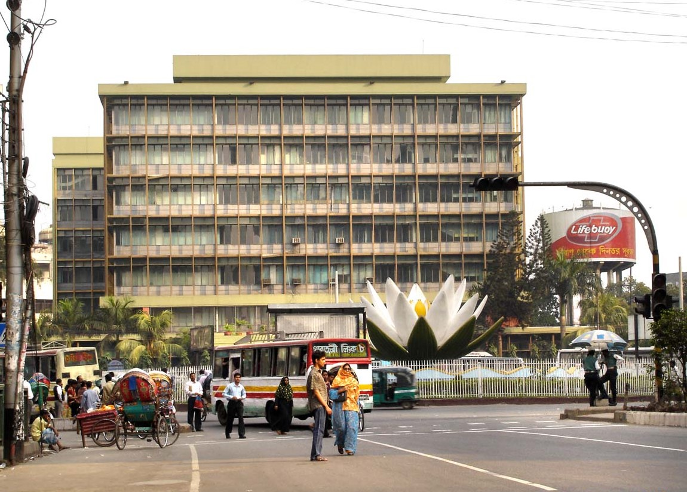
বাংলাদেশ ব্যাংক

Slide 7
বাংলাদেশ ব্যাংক
বাণিজ্যিক ব্যাংক
কেন্দ্রীয় ব্যাংক
কেন্দ্রীয় ব্যাংক বাণিজ্যিক ব্যাংকের ব্যাংকার

Slide 8
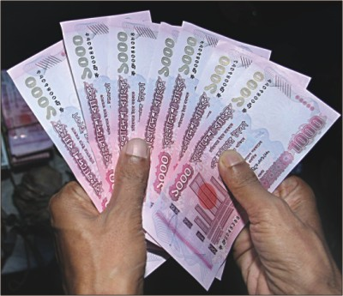
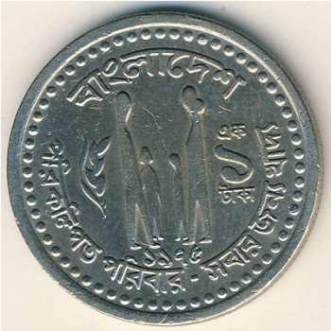
নোট ও মুদ্রার প্রচলন করে।

Slide 9
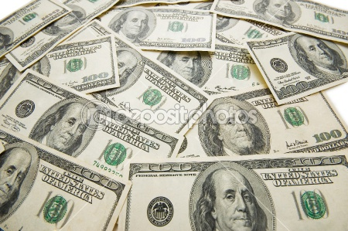
বৈদেশিক মুদ্রা/অর্থ নিয়ন্ত্রন করে

Slide 10
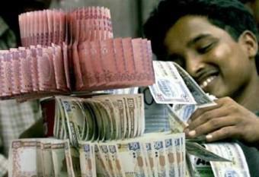
মূলধন গঠনে সহায়তা

Slide 11
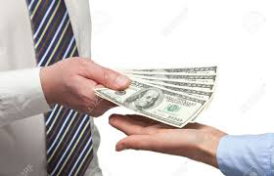
দেশের তফসিলি ব্যাংক সমূহের সুদ প্রাপ্তি কিংবা সুদ প্রদানের হার নির্ধারণ করে।

Slide 12
দলীয় কাজ
কেন্দ্রীয় ব্যাংকের ৫টি উদ্দেশ্য লেখ।

Slide 13
মূল্যায়ন
১। কেন্দ্রীয় ব্যাংক কী?
২। কেন্দ্রীয় ব্যাংক কোন ব্যাংকের ব্যাংকার বলা হয় কেন?

Slide 14
বাড়ির কাজ
কেন্দ্রীয় ব্যাংকের কার্যাবলী ব্যাখ্যা কর।

Slide 15
সবাইকে ধন্যবাদ

